Slide 1
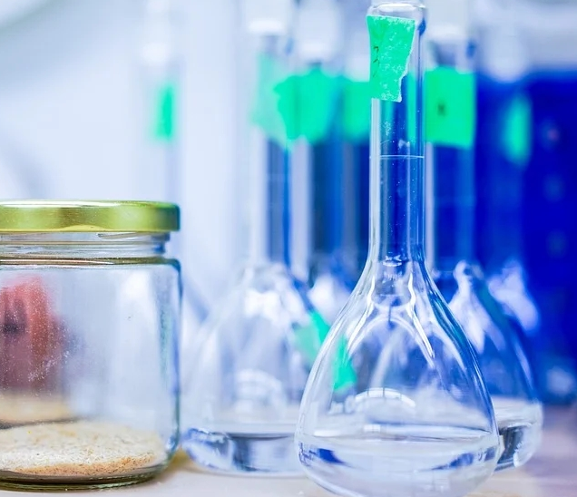
人教版初中化学九年级上册
第2章 我们周围的空气
2.3 制取氧气
MENTAL HEALTH COUNSELING PPT
讲解人：xippt 时间：2020.6.1

Slide 2
课堂导入
通过前面的学习我们知道，氧气除供给呼吸与支持燃烧外，还广泛用于气焊、炼钢、登山、潜水和医院抢救病人。那么氧气是怎样获得的呢？制取氧气主要有哪几种种方法呢？

Slide 3
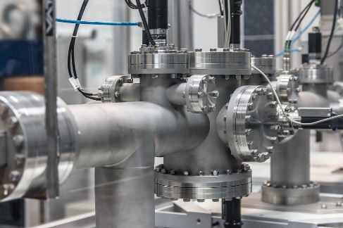
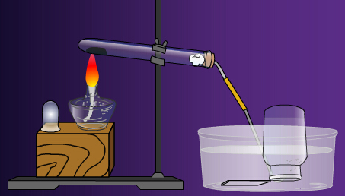
课堂导入
第一自然界：
自然界获得氧气的方法是利用植物的光合作用。
第二工业上：
工业上常用分离液态空气的方法制取氧气。
第三实验室：
实验室制取少量氧气的方法是什么呢？接下来我们共同研究一下。

Slide 4
新课讲授
1.加热高锰酸钾（KMnO4）
实验室制取氧气的方法：
2.分解过氧化氢（H₂O₂）
3.加热氯酸钾（KClO₃）

Slide 5
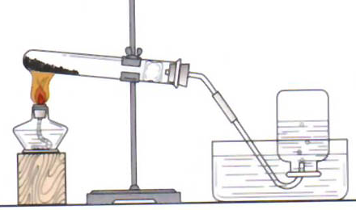
探究：用高锰酸钾制氧气
为什么呢？
防止加热时高锰酸钾粉末进入导管
文字表达式
加热
高锰酸钾 锰酸钾 + 二氧化锰 + 氧气
KMnO₄ K₂MnO₄ MnO₂ O₂
符号表达式
加热
KMnO₄ K₂MnO₄ + MnO₂ + O₂

Slide 6
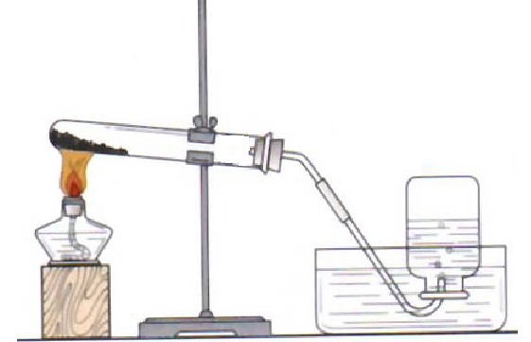
探究：用高锰酸钾制氧气
发生装置
收集装置
B
试管
导管
D
A
C
F
集气瓶
酒精灯
铁架台
E
水槽
（1）在上图所示装置中，使用了哪些仪器？
（2）哪部分是气体发生装置，哪部分是气体收集装置？

Slide 7
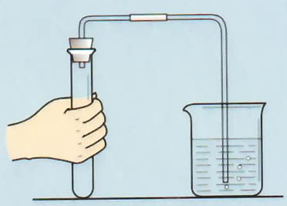
探究：用高锰酸钾制氧气
实验步骤是：
（1）连接装置，检查装置气密性。
连接装置（从左到右，自下而上）
检查气密性的方法：先将导管一端伸入水中，然后用手紧握试管，观察导管口有没有气泡冒出或冷却后导管内能否形成一段水柱。

Slide 8
探究：用高锰酸钾制氧气
实验步骤：
（1）连接装置，检查装置气密性
（2）装药品 （3）固定装置
（4）点燃酒精灯，加热
（5）收集气体
（6）先把导管移离水面
（7）后熄灭酒精灯
查装定点收离熄
茶庄定点收利息

Slide 9
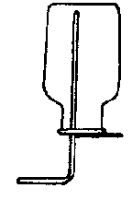
探究：用高锰酸钾制氧气
气体收集装置
排水法
不易溶于水或难溶于水的气体
向上排空气法
密度比空气大的气体
向下排空气法
密度比空气小的气体
Notes:
eeeeeee

Slide 10
探究：用高锰酸钾制氧气
如何检验收集到的是氧气？
将一支带火星的木条伸进集气瓶内，若木条复燃，证明是氧气。
用向上排空气法收集氧气，如何验满？
将一支带火星的木条伸到集气瓶口，若木条复燃，证明已集满。

Slide 11
探究：用高锰酸钾制氧气
实验中应该注意哪些事项？
1、药品平铺在试管底部
（使药品受热均匀）
2、铁夹夹在离试管口1/3处
3、导管伸入试管不能太长
原因：不利于气体的排出

Slide 12
探究：用高锰酸钾制氧气
4、试管口略向下倾斜
原因：防止冷凝水倒流到试管底部,炸裂试管
5、用酒精灯的外焰先均匀预热,再集中在有药品的部位集中加热,
6、等有连续的气泡产生时再收集
原因：刚加热时产生的气泡中混有空气,这时的气体不纯

Slide 13
探究：用高锰酸钾制氧气
7、实验完毕,先撤导管,后移酒精灯
原因：防止试管冷却后,水槽内的水沿导管上升,进入试管,使试管炸裂
8、收集满的氧气,应正放在桌面上，并用毛玻璃片盖上
原因：氧气密度空气略大

Slide 14
探究：过氧化氢（H2O2）溶液制取氧气
步骤一：在常温下，把带火星的木条伸入过氧化氢溶液的试管，观察木条是否复燃？
现 象：木条不能复燃，
结 论：说明常温下放出氧气少。

Slide 15
探究：过氧化氢（H2O2）溶液制取氧气
步骤二：向上述试管中，加入少量二氧化锰，把带火星的木条伸入试管。观察发生的现象。
现 象：木条复燃了
结 论：说明在常温下过氧化氢溶液遇到二氧化锰（MnO₂）时迅速产生氧气。

Slide 16
探究：过氧化氢（H2O2）溶液制取氧气
步骤三：反应停止后，重新加入过氧化氢溶液，把带火星的木条伸入试管。观察发生的现象。
现 象：木条复燃了
结 论：说明二氧化锰（MnO₂）仍然起作用时产生氧气。
催化剂：在化学反应里能改变其他物质的化学反应速率，而本身质量和化学性质在化学反应前后都没有发生变化的物质。催化剂的特点
一 变：化学反应速率变
二不变：质量不变、化学性质不变

Slide 17
探究：过氧化氢（H2O2）溶液制取氧气
文字表达式：
二氧化锰
过氧化氢 水 + 氧气
符号表达式：
MnO₂
H₂O₂ H₂O + O₂

Slide 18
探究：加热氯酸钾（KClO3）和二氧化锰（MnO2）制取氧气
编号 | 现象 | 原因
（1） | 导管口有气泡冒出， 并较快收集到一瓶气体 | 氯酸钾分解产生氧气；氧气不易溶于水
（2） | 带火星的木条复燃 | 氧气支持燃烧

Slide 19
探究：加热氯酸钾（KClO3）和二氧化锰（MnO2）制取氧气
文字表达式
二氧化锰
加热
氯酸钾 氯化钾 + 氧气
符号表达式
MnO₂
加热
KClO₃ KCl + O₂

Slide 20
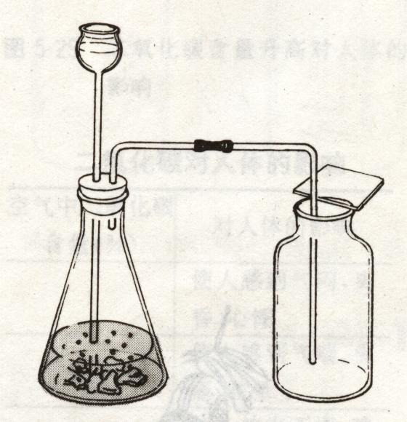
讨论
过氧化氢制氧气和氯酸钾制氧气的发生装置能否相同？
固固加热型
固液不加热型
反应物都是固体，反应需要加热
反应物是固体和液体，反应不需要加热

Slide 21
讨论
固液不加热型
长颈漏斗
分液漏斗
可以控制反应的速率
可以随时添加液体
使用长颈漏斗时，长颈漏斗的下端管口必须插入液面以下，防止生成的气体从长颈漏斗口逸出，所以必须液封。

Slide 22
讨论
二氧化锰
过氧化氢 水 + 氧气
二氧化锰
加热
氯酸钾 氯化钾 + 氧气
加热
高锰酸钾 锰酸钾 + 二氧化锰 + 氧气
分解反应：
由一种反应物生成两种或两种以上其他物质的反应。“一变多”
A = B + C + ···

Slide 23
讨论
工业方法制氧气
——分离液态空气方法
原理：利用液态空气的沸点不同，属于物理变化。

Slide 24
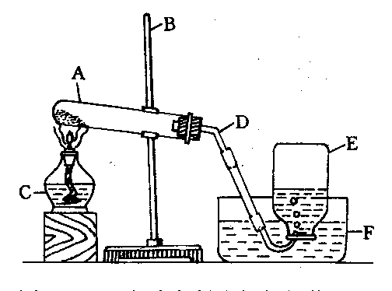
典型例题
1.指出下列仪器名称：
试管
铁架台
A__________B_________
C__________D_________
E___________F_________
酒精灯
导管
集气瓶
水槽

Slide 25
典型例题
Ｃ
2．工业上制取大量氧气的方法是 （ ）
（A）加热氯酸钾 （B）加热高锰酸钾
（C）分离液态空气 （D）加热二氧化锰
3．催化剂在化学反应中所起的作用是（ ）
（A）加快化学反应速率
（B）使生成物质量增加
（C）改变化学反应速率
（D）减慢化学反应速率
Ｃ

Slide 26
典型例题
4．实验室制取氧气时，装药品的大试管口应 （ ）
（A）朝下 （B）朝上
（C）略向下倾斜 （D）略向上倾斜
5．实验室采用排水法收集氧气时，需将导气管伸入盛满水的集气瓶，这个操作应在（ ）
（A）加热固体药品前
（B）与加热固体药品同时
（C）开始有气泡放出时
（D）气泡连续并均匀放出时
Ｃ
Ｄ

Slide 27
版权声明
感谢您下载xippt平台上提供的PPT作品，为了您和xippt以及原创作者的利益，请勿复制、传播、销售，否则将承担法律责任！xippt将对作品进行维权，按照传播下载次数进行十倍的索取赔偿！
1. 在xippt出售的PPT模板是免版税类(RF:
Royalty-Free)正版受《中国人民共和国著作法》和《世界版权公约》的保护，作品的所有权、版权和著作权归xippt所有,您下载的是PPT模板素材的使用权。
2. 不得将xippt的PPT模板、PPT素材，本身用于再出售,或者出租、出借、转让、分销、发布或者作为礼物供他人使用，不得转授权、出卖、转让本协议或者本协议中的权利。

Slide 28
6.医院给病人输氧时用到类似下图所示的装置。 关于该装置，下列说法不正确的是( )
A．b导管连接供给氧气的钢瓶
B．b导管连接病人吸氧气的塑料管
C．使用该装置来观测是否有氧气输出
D．使用该装置用来观测氧气输出的速率
B
b
a

Slide 29
人教版初中化学九年级上册
第2章 我们周围的空气
感谢你的聆听
MENTAL HEALTH COUNSELING PPT
讲解人：xippt 时间：2020.6.1

